Slide 1
স্বাগতম

Slide 2
শিক্ষক পরিচিতি

Slide 3
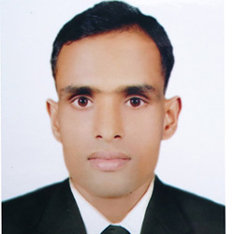
পাঠ পরিচিতি
বিষয়ঃ ফিন্যান্স ও ব্যাংকিং
শ্রেণিঃ ১০ম
অধ্যায়ঃ ১৩ (কেন্দ্রীয় ব্যাংক)
সময়ঃ ৫০ মি.
আলমগীর হোসেন
সহকারি শিক্ষক (আইসিটি)
মেজর মাহমুদুল হাসান উচ্চ বিদ্যালয়
টাঙ্গাইল সদর, টাঙ্গাইল ।

Slide 4
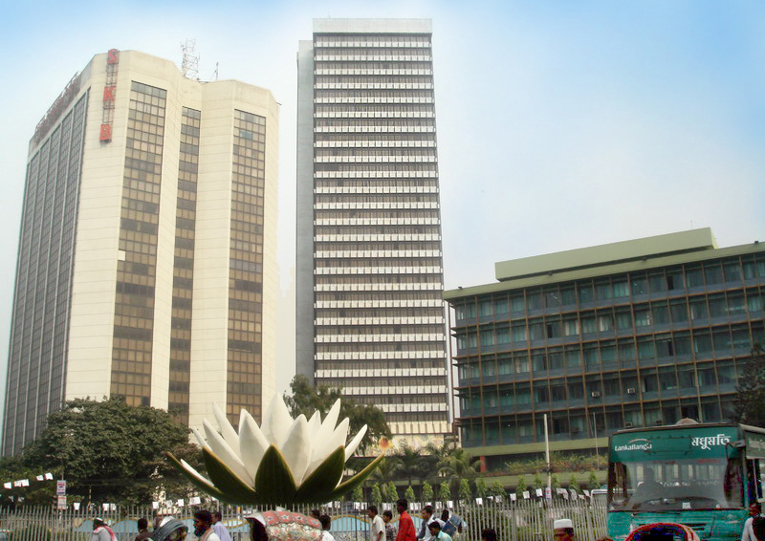

Slide 5
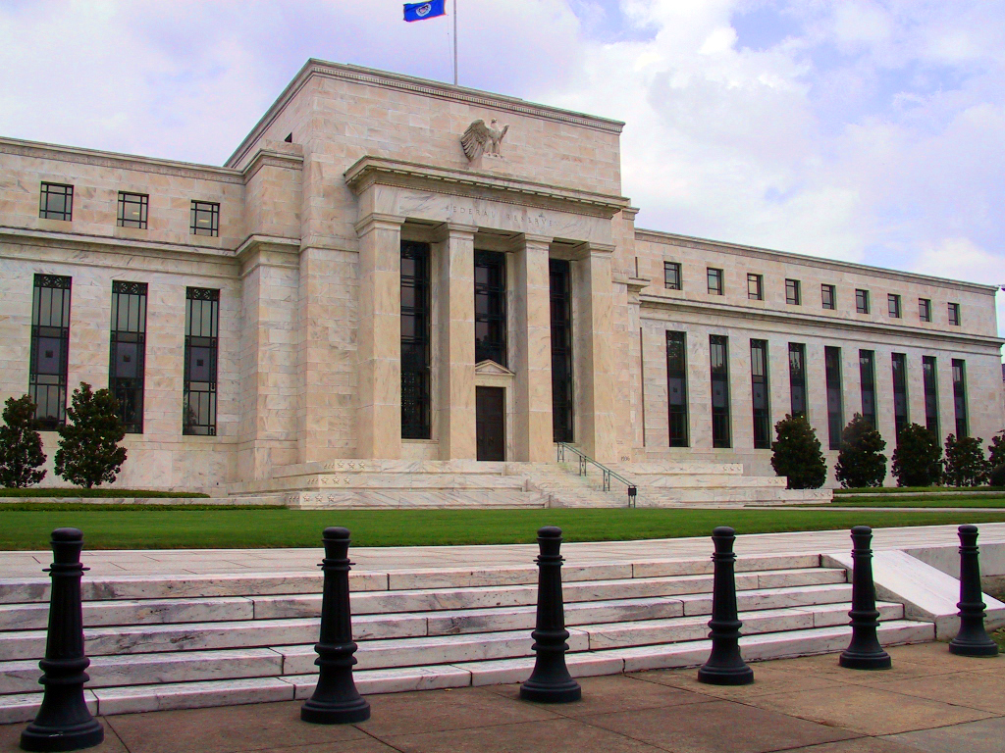
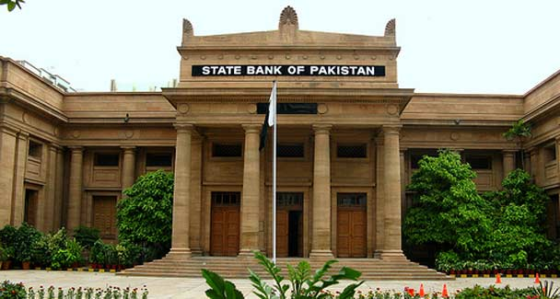
FEDERAL RESERVE BANK
STATE BANK OF PAKISTAN

Slide 6
কেন্দ্রীয় ব্যাংক

Slide 7
শিখনফল
এই পাঠ শেষে শিক্ষার্থীরা …
কেন্দ্রীয় ব্যাংক কী তা বলতে পারবে ।
কেন্দ্রীয় ব্যাংকের উদ্দেশ্য চিহ্নিত করতে পারবে ।

Slide 8
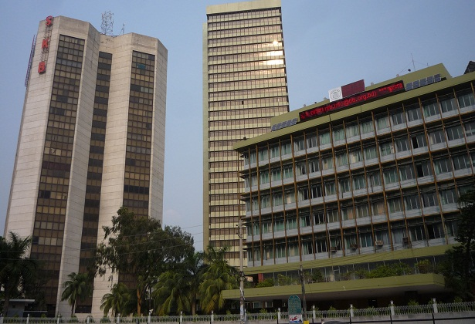
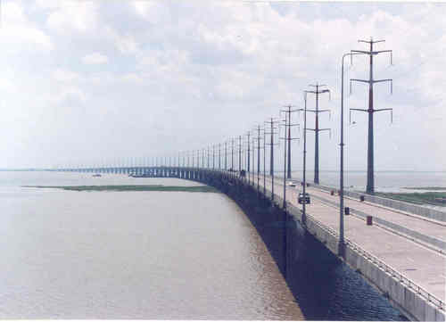
কেন্দ্রীয় ব্যাংক
অর্থনীতির কল্যাণ সাধন

Slide 9
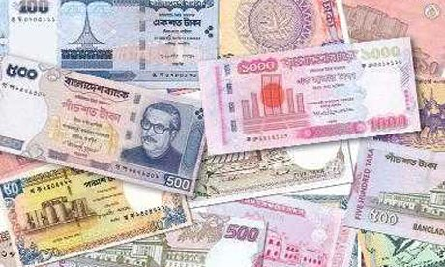
মুদ্রা প্রচলন বা মুদ্রা ছাপানো

Slide 10
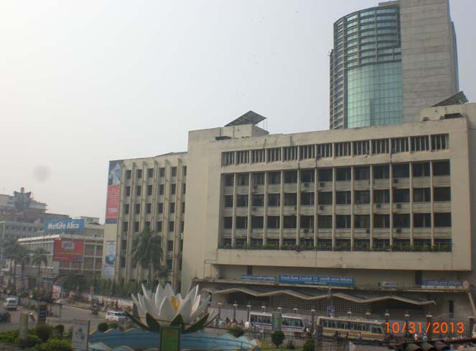
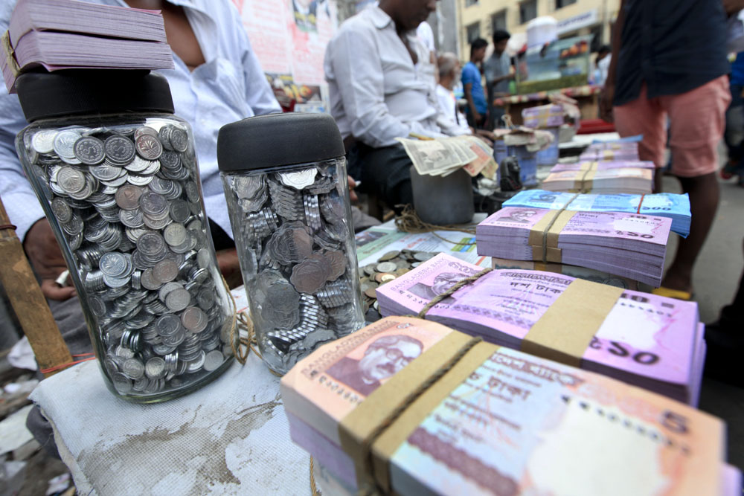
সোনালী ব্যাংক
কেন্দ্রীয় ব্যাংক
অর্থ ও ঋণ প্রদান করে ঋণ নিয়ন্ত্রণ

Slide 11
কেন্দ্রীয় ব্যাংকের উদ্দেশ্য

Slide 12
জনতা
ব্যাংক
কৃষি
ব্যাংক
সোনালী
ব্যাংক
রূপালী ব্যাংক
১। বলিষ্ঠ মুদ্রা বাজার গঠন ও নিয়ন্ত্রণ

Slide 13
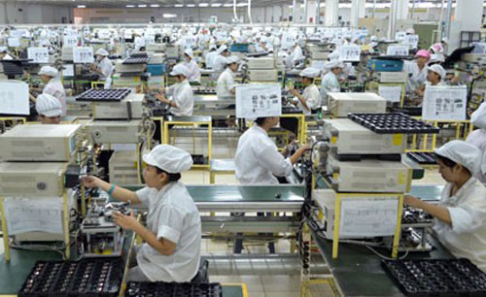
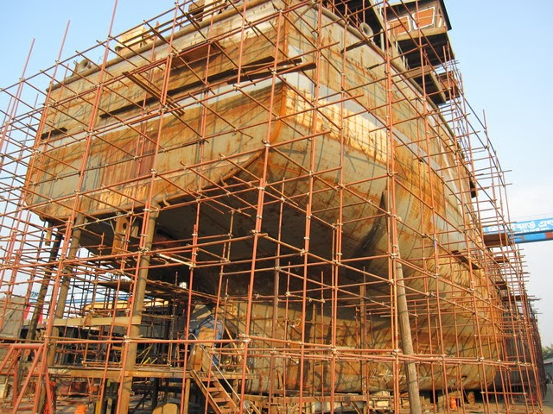
তৈরী পোশাক শিল্প
জাহাজ শিল্প
২। অর্থনৈতিক উন্নয়ন

Slide 14
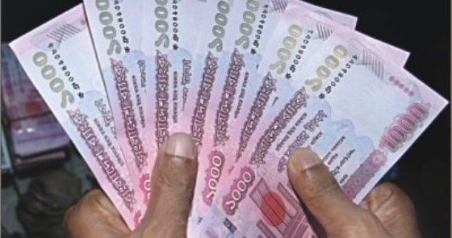
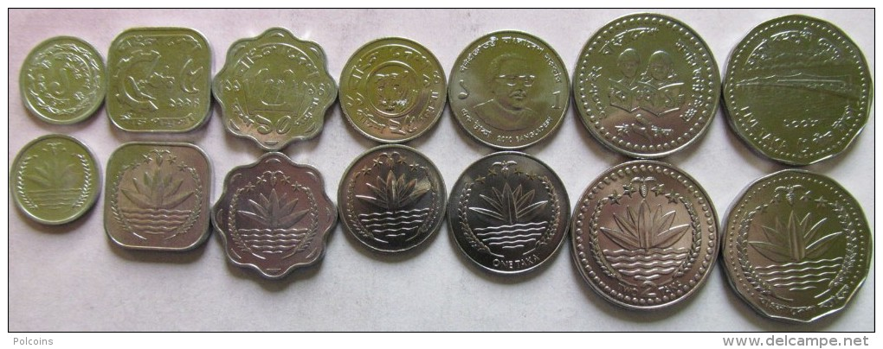
কাগজের নোট
ধাতব মুদ্রা
৩। নোট ও মুদ্রা প্রচলন

Slide 15
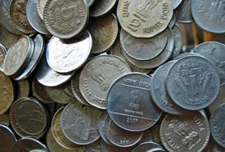
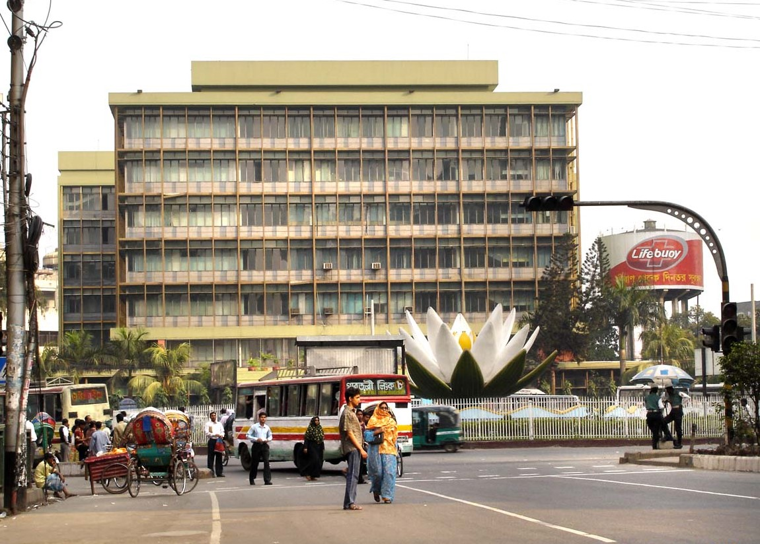
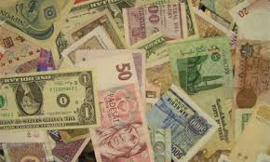
৪। বৈদেশিক মুদ্রা নিয়ন্ত্রণ
বৈদেশিক মুদ্রা

Slide 16
রুপালী
ব্যাংক
বাংলাদেশ
ব্যাংক
কৃষি
ব্যাংক
সোনালী
ব্যাংক
জনাতা
ব্যাংক
৬।ব্যাংকারের ব্যাংক

Slide 17
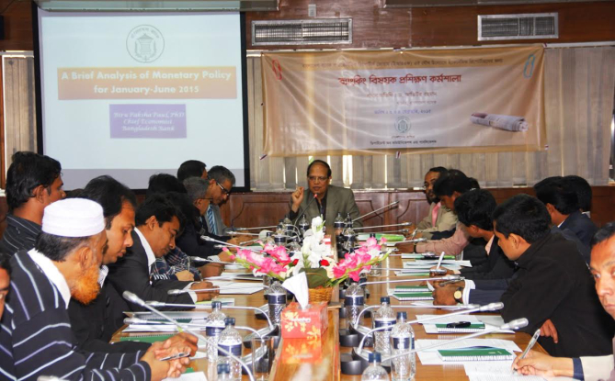
৭। সরকারকে পরামর্শ দান

Slide 18
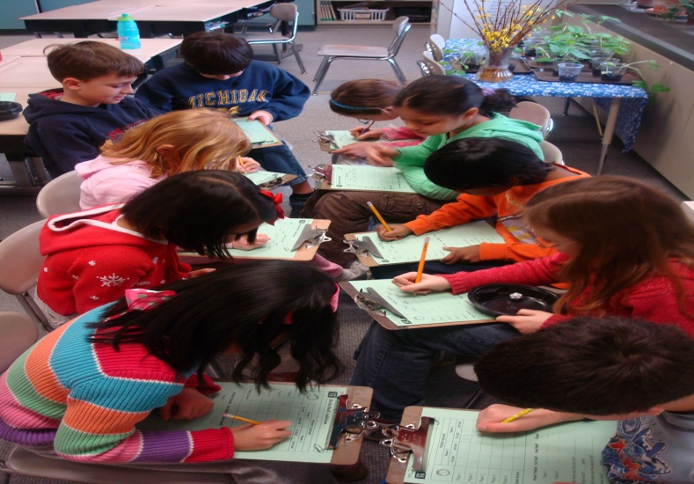
দলগত কাজ
কেন্দ্রীয় ব্যাংকের উদ্দেশ্যগুলোর মধ্যে ঋণ নিয়ন্ত্রন সম্পর্কে ব্যাখ্যা কর।

Slide 19
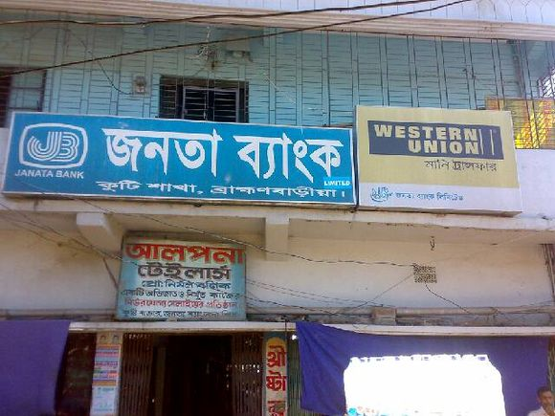
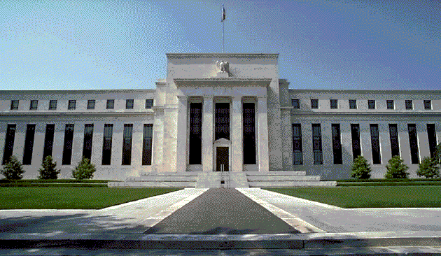
মূল্যায়ণ
ব্যাংক দুতির মধ্যে কোনটি কেন্দ্রীয় ব্যাংক
উত্তরঃ নিচের ব্যাংকটি

Slide 20
বাড়ির কাজ
তোমার দেখা একটি ব্যাংকের উদ্দেশ্যের সাথে কেন্দ্রীয় ব্যাংকের উদ্দেশ্যের তুলানা কর।

Slide 21
ধন্যবাদ

